Slide 1
Suy diễn tiến, xếp hạng CF và kiểm chứng Wang
Kiều Bảo Giang · forward chaining, certainty factor, thuật toán Wang, màn hình Theo triệu chứng
Notes:
Em là Kiều Bảo Giang. Phần của em gồm ba việc: bộ suy diễn tiến (forward chaining), cách xếp hạng lỗi bằng hệ số chắc chắn CF, và dùng thuật toán Wang để kiểm chứng rằng bộ suy diễn của nhóm không suy luận sai. Cuối phần em giới thiệu màn hình Theo triệu chứng trong chương trình.

Slide 2
Suy diễn tiến: từ triệu chứng tới lỗi
1
Người lái chọn triệu chứng
Ví dụ: kịch bản SE01 (Honda Vision đề không nổ)
Mọi triệu chứng trả lời “có” vào bộ nhớ làm việc và hàng đợi (agenda).
Đề chỉ nghe tạch tạch
SF01
Điện yếu · CF 0.90
2
Luật đủ điều kiện thì chạy
Còi kêu yếu
Mỗi luật giữ bộ đếm điều kiện chưa đúng; về 0 thì luật chạy (PL-FC-ENTAILS?, AIMA chương 7).
SF02 · SF14
Ắc quy hơn 2 năm
Ắc quy yếu · CF 0.96
3
Lặp tới khi hết
Kết luận mới vào hàng đợi; mỗi ký hiệu chỉ xử lý một lần, nên thời gian tuyến tính theo số luật.
Triệu chứng → kết luận trung gian → lỗi. Luật là Horn clause: chỉ có VÀ, không có phủ định.
Notes:
Suy diễn tiến đi theo dữ liệu. Người lái chọn trước các triệu chứng đang gặp. Mỗi luật có một bộ đếm số điều kiện chưa biết là đúng; mỗi khi một triệu chứng hay kết luận mới được xử lý, bộ đếm của các luật dùng nó giảm đi một, về 0 thì luật chạy và kết luận được đưa vào hàng đợi. Đây đúng là thuật toán PL-FC-ENTAILS trong sách AIMA chương 7. Ví dụ bên phải: xe Vision đề chỉ nghe tạch tạch và còi yếu, luật SF01 suy ra điện yếu; từ điện yếu, luật SF14 cho ra ắc quy yếu; biết thêm ắc quy đã dùng hơn hai năm thì luật SF02 nâng độ tin cậy lên.

Slide 3
Xếp hạng lỗi bằng hệ số chắc chắn (CF)
Các điều kiện nối bằng VÀ
Ắc quy yếu
CF(điều kiện) = min CF của từng điều kiện
0.96
Một luật truyền cho kết luận
CF = cf của luật × CF(điều kiện)
SF02 | 0.85 × 0.90 | 0.765
SF03 | 0.75 × 0.90 | 0.675
SF14 | 0.60 × 0.90 | 0.540
Gộp | 0.765 → 0.924 → 0.965
Nhiều luật cùng kết luận
CF = CF₁ + CF₂ × (1 − CF₁), lần lượt từng luật
Báo lỗi khi
CF ≥ 0.20, xếp từ cao xuống thấp, hiện tối đa 5 lỗi
Cách tính của hệ chuyên gia MYCIN, chỉ dùng bằng chứng dương. Thứ tự gộp không làm đổi kết quả.
Notes:
Cùng một bộ triệu chứng có thể suy ra nhiều lỗi, nên phải xếp hạng. Nhóm dùng hệ số chắc chắn CF theo cách của hệ chuyên gia MYCIN. Các điều kiện nối bằng VÀ lấy CF nhỏ nhất; luật nhân cf của nó với CF điều kiện; nhiều luật cùng kết luận thì gộp bằng công thức CF1 cộng CF2 nhân một trừ CF1. Ví dụ ắc quy yếu: ba luật SF02, SF03, SF14 cho 0.765, 0.675 và 0.54, gộp lại được 0.96. Lỗi có CF từ 0.2 trở lên mới được báo, xếp từ cao xuống thấp.

Slide 4
Kiểm chứng bằng thuật toán Wang
Câu hỏi cho Wang
Ý tưởng kiểm chứng
luật, triệu chứng ⇒ lỗi
Wang là bộ chứng minh định lý độc lập, không dùng CF.
Forward chaining đúng và đủ với Horn clause, nên tập lỗi nó suy ra phải bằng đúng tập lỗi Wang chứng minh.
Chỉ đưa vào các luật liên quan tới lỗi cần chứng minh, nên mỗi chứng minh chỉ vài chục bước.
¬A | chuyển A sang bên kia
A ∧ B | trái: giữ cả hai · phải: tách 2 nhánh
A ∨ B | trái: tách 2 nhánh · phải: giữ cả hai
A → B | trái: tách 2 nhánh · phải: A sang trái
0 khác biệt
Cùng một nguyên tử ở hai bên: tiên đề, nhánh đúng. Mọi nhánh đúng thì lỗi được chứng minh.
giữa Wang và forward chaining trên 30 kịch bản + 500 bộ ngẫu nhiên (21.200 lần so sánh)
Notes:
Bộ suy diễn là code nhóm tự viết nên có thể sai. Để kiểm tra, em dùng thuật toán Wang, một bộ chứng minh định lý logic mệnh đề độc lập. Mỗi luật thành một công thức kéo theo, triệu chứng là nguyên tử, và Wang chứng minh sequent luật, triệu chứng suy ra lỗi bằng cách bỏ dần từng phép nối theo bảng bên trái, tới khi mỗi nhánh có cùng một nguyên tử ở hai bên. Vì forward chaining đúng và đủ với Horn clause, tập lỗi nó suy ra phải trùng với tập lỗi Wang chứng minh được. Em so sánh trên 30 kịch bản và 500 bộ triệu chứng ngẫu nhiên, hơn hai mươi mốt nghìn lần, không có khác biệt nào.

Slide 5
Kết quả trên 30 kịch bản
29/30
đúng lỗi hạng 1 (96,7%)
2,0
luật chạy trung bình mỗi lần chẩn đoán
1 kịch bản sai
BT10: thiếu luật giảm xóc, không phải lỗi bộ suy diễn (Wang xác nhận)
Bài học: kết luận trung gian “ngõ cụt” làm chương trình dừng giữa chừng; thêm luật dự phòng CF thấp (EN17, EN18, TR12, SF14) đã sửa.
Notes:
Mỗi nhóm hệ thống có 10 kịch bản do người không viết luật soạn, để không tự chấm bài mình. Forward chaining đúng lỗi hạng 1 ở 29 trên 30 kịch bản. Kịch bản sai duy nhất là BT10, giảm xóc sau yếu: Wang cũng không chứng minh được, nghĩa là cơ sở tri thức thiếu luật chứ bộ suy diễn không sai. Khi phân tích, em thấy các lỗi kiểu này cùng một dạng: suy ra được kết luận trung gian nhưng thiếu một triệu chứng phụ để đi tới lỗi. Nhóm sửa bằng các luật dự phòng có CF thấp hơn, ví dụ SF14 của Lâm và EN17, EN18, TR12 của em.

Slide 6
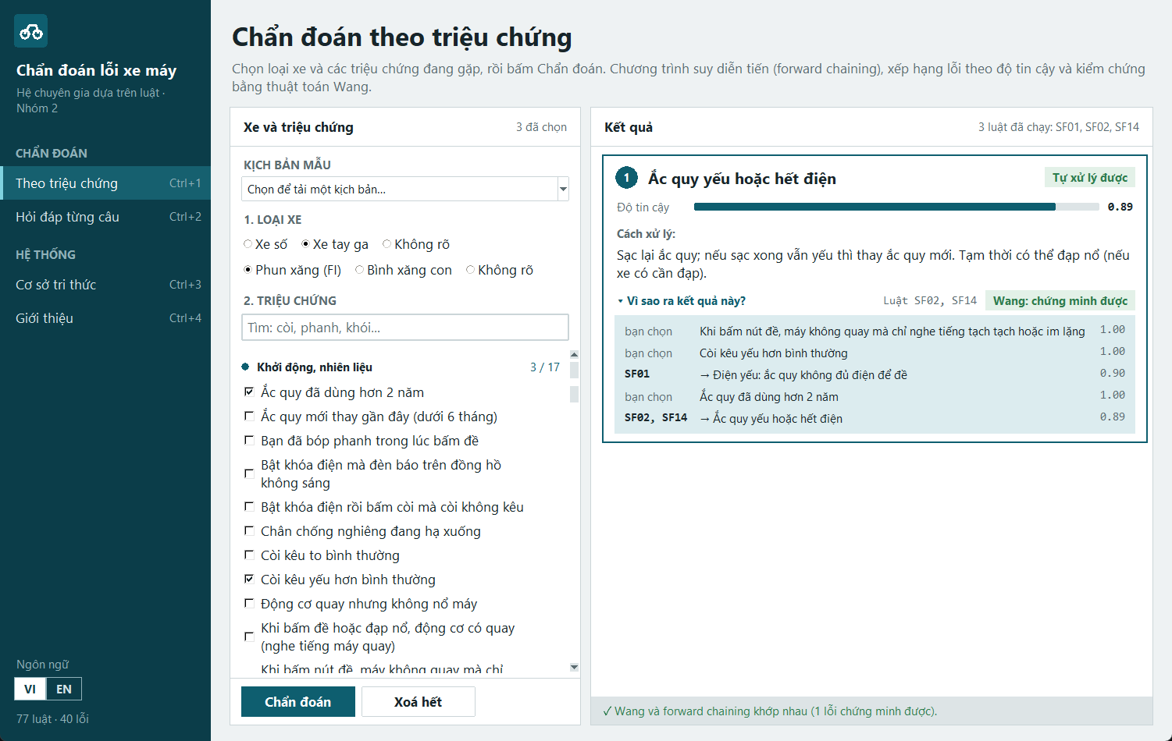
Màn hình Theo triệu chứng
1
Chọn loại xe và triệu chứng
Gom theo bộ phận, tìm không cần dấu, tải kịch bản mẫu.
2
Thẻ kết quả
Tên lỗi, độ tin cậy, tự xử lý hay cần thợ, cách xử lý.
3
Vì sao ra kết quả này?
Từng triệu chứng, từng luật đã chạy và CF; kèm kết quả Wang.
Notes:
Cuối cùng là màn hình Theo triệu chứng trong chương trình. Bên trái người lái chọn loại xe và tích các triệu chứng, gom theo bộ phận và tìm được không cần gõ dấu. Bấm Chẩn đoán thì bên phải hiện các thẻ kết quả xếp theo độ tin cậy: tên lỗi, thanh CF, tự xử lý được hay cần mang ra thợ, và cách xử lý. Bấm vào một thẻ để xem vì sao ra kết quả này: từng triệu chứng, từng luật đã chạy kèm CF; mỗi thẻ còn cho biết Wang có chứng minh được lỗi đó không. Phần của em đến đây là hết, em xin chuyển lời cho bạn Khoa.

